Slide 1
게임 소프트웨어 공학 Lecture 2
산업기술대학교
게임공학부
이택희

Slide 2
목차
버전 관리 시스템
Git의 역사
Git의 기초
참고 서적 : ProGit 2nd Edition (2014)

Slide 3
버전 관리 시스템
버전 관리
시험에 나옴
Version Control System (VCS)
변화를 시간에 따라 기록
특정 시점의 버전을 꺼낼 수 있음
소스코드, 문서 등 모든 파일 형식의 데이터 대상

Slide 4
버전 관리 시스템
버전 관리
Version Control System (VCS)
각 파일을 특정 시점으로 되돌릴 수 있음
프로젝트 자체를 특정 시점으로 되돌릴 수 있음
시간에 따른 수정 내용 파악 가능
문제를 만들어 낸 원인 파악 가능

Slide 5
버전 관리 시스템
버전 관리
버전 관리 시스템의 내용은 주홍글씨가 될 수 있음
소프트웨어 개발에 있어 버전 관리 시스템의 전반적인 내용을 아는 것은 필수!

Slide 6

로컬 버전 관리 시스템 (Local VCS)
버전 관리
기본적인 버전 관리
Local VCS
간단한 데이터 베이스
파일의 버전 정보 관리
한 사람이 관리
예 : RCS(Revision Control System)

Slide 7
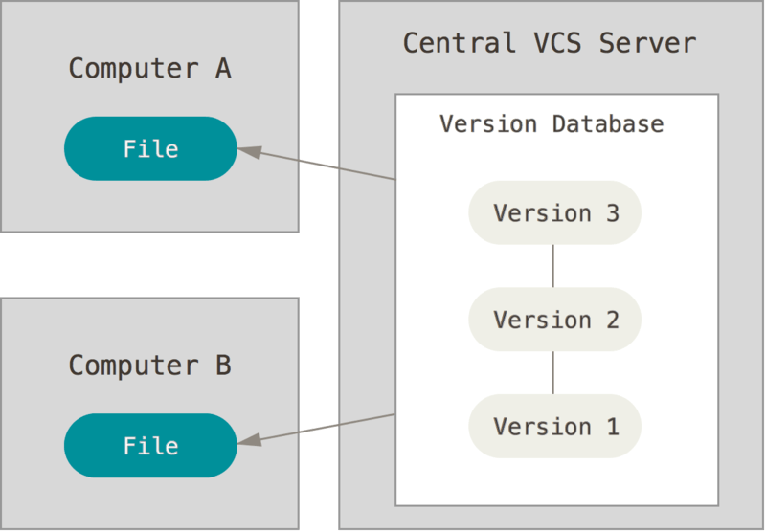
중앙집중식 버전 관리 시스템 (Central VCS)
버전 관리
협업을 위한 버전 관리
Central VCS
서버 존재
클라이언트 존재
서버 데이터를 받아 사용
예 : CVS(Concurrent Versions System), Subversion, Perforce

Slide 8
CVCS 의 핵심
서버
작업 PC
전송
요구
저장소
CVCS 방식

Slide 9
중앙집중식 버전 관리 시스템 (Central VCS)
버전 관리
장점
누가 무엇을 하는지 쉽게 판단
관리가 쉬움 (서버 VCS 하나만 관리)
단점
서버 다운
로컬 데이터의 스냅샷이 명확하지 않음(복구 어려움)

Slide 10
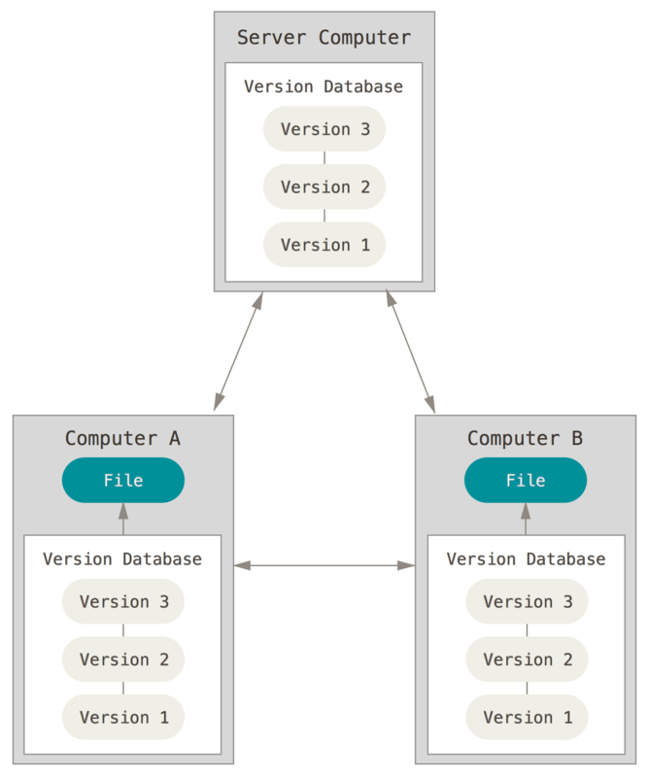
분산 버전 관리 시스템(Distributed VCS)
버전 관리
협업을 위한 버전 관리
Distributed VCS
서버 존재
클라이언트 존재
서버의 모든 데이터 복제
예 : Git
상태가 완전
동일하게

Slide 11
분산 버전 관리 시스템(Distributed VCS)
버전 관리
특징
모든 데이터를 클라이언트에 복제
서버 다운 시 클라이언트 기반 복구 가능
장단점
사용해보고 알아보자 (Git)

Slide 12
Git의 역사

Slide 13



Linux 개발에 사용
Git의 역사
리눅스
다중 사용자, 다중 작업, 다중 스레드 지원
네트워크 운영체제 (Network Operating System)
다양한 배포판 존재
레드햇, 우분투, 페도라…
안드로이드 OS 도 리눅스 기반

Slide 14
Linux 개발에 사용
Git의 역사
리눅스는 BitKeeper 라는 DVCS 기반의 SCM 환경에서 개발되고 있었음 (~2005)
BitKeeper 는 처음엔 무료로 서비스 제공
향후 이런 저런 문제 발생
리누스 토발즈(리눅스 창시자)는 리눅스 개발을 위한 빠르고 직관적인 VCS 를 만들고자 Git 개발 프로젝트 시작 (2005~현재)

Slide 15
Git 프로젝트 목표
Git의 역사
빠른 속도
단순한 구조
비선형적인 개발(수천 개의 동시 다발적인 브랜치)
완벽한 분산
대형 프로젝트에도 유용할 것(속도나 데이터 크기 면에서)

Slide 16
Git ?
작업 PC
서버 ???
저장소

Slide 17
Git의 기초

Slide 18
Git VCS 의 핵심
모든 데이터는 로컬 저장소에 존재함
작업 PC
!
로컬 저장소

Slide 19
Git VCS 의 핵심
공유는 어떻게 하나요?
Clone
작업 PC
PUSH
원격 저장소
로컬 저장소

Slide 20
Git VCS 의 핵심
CVCS 방식
서버
작업 PC
전송
요구
저장소
Git 방식
작업 PC
PUSH
원격 저장소
로컬 저장소
Clone

Slide 21
Git VCS 의 핵심
작업 내용의 반영을 위한 로컬 저장소
작업 내용의 공유를 위한 원격 저장소
작업 PC
로컬 저장소
원격 저장소

Slide 22
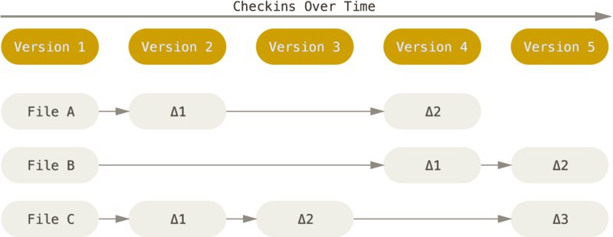
Git VCS 의 핵심
CVCS 방식
각 파일의 변화를 시간 순으로 관리

Slide 23
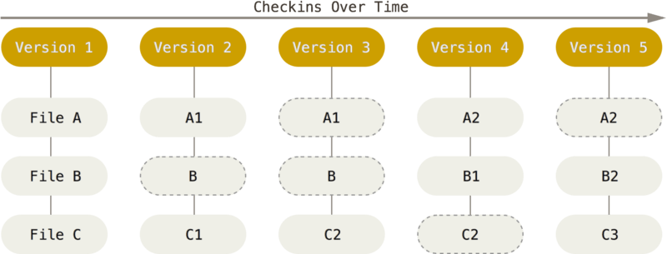
Git VCS 의 핵심
Git 방식
각 파일 시스템의 스냅샷을 관리

Slide 24
Git VCS 의 핵심
2가지
모든 데이터가 로컬 저장소에 저장됨
원하는 버전을 아주 빠르게 얻을 수 있음(스냅샷)
서버와의 통신이 적음
서버 다운 시 작업 진행 및 복구 가능

Slide 25
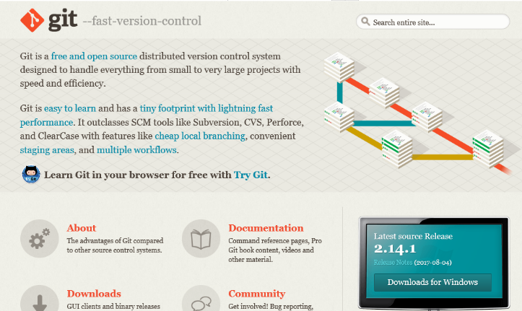
Git 환경 설정 (CLI, Command Line Interface)
git-scm.com 접속 후 설치

Slide 26
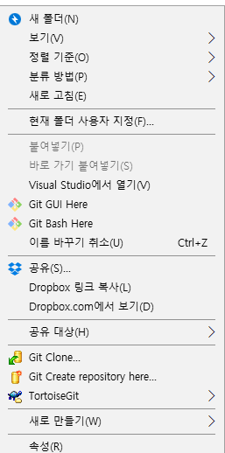
Git 환경 설정 (CLI, Command Line Interface)
Git GUI Here
Git Bash Here
확인

Slide 27

Git 환경 설정 (CLI, Command Line Interface)
작업 폴더 생성
향후 프로젝트 구현이 이루어질 폴더

Slide 28

Git 환경 설정 (CLI, Command Line Interface)
우클릭 후 ‘Git Bash Here’ 선택

Slide 29
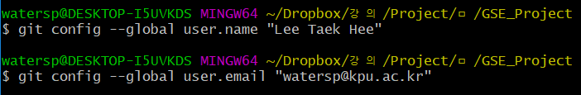
Git 환경 설정 (CLI, Command Line Interface)
Bash 에서 Git 에서 사용할 이름 및 이메일 등록

Slide 30
3 way merge
Master
base
base
base
main
c4
a.txt :2
Base : 4
Base : 3
c2
두 번 비교가 다 다를 경우 -> Merge 필요!
자동 merge 시도
main
c3
ok
Nope
conflict
gogo

Slide 31
3 way merge
Master
base
Main
Sub
Master
main
a.txt :2
Base : 4
Base : 3
c2
main
sub
c3
두 번 비교가 하나만 다를 경우 -> 다른 놈이 우선시 됨.
a.Txt : 2
Fast forword
a.Txt : 3
a.Txt : 3
test
Master branch의 head 만 test branch의 Head로 옮겨진다.

Slide 32
3 way merge
Master
Master
c3
main
main
c2
main
main
c2
a.Txt : 3
sub
c3
a.Txt : 2
sub
c3
a.Txt : 2
a.Txt : 삭제
a.Txt : 2
b.Txt : 1
test
Fast forword
test
a.Txt 가 사라짐

Slide 33
3 way merge
Master
베이스와 다른 놈이 변함
a.txt: 3
base
Main
Sub
c3
a.txt :2
a.txt :3
a.txt :2
main
main
a.Txt : 3
c2
M1
sub
베이스와 다른 놈이 변함
b.txt: 1
c3
a.Txt : 2
base
Main
Sub
a.Txt : 2
b.Txt : 1
a.txt :2
test
페스트 포워드 불가 = 새로운 커밋 발생

Slide 34
master
main
c2
base
c1
test
sub
c3
c4
c5
c6

Slide 35
Shoot 완성
Collision test api 추가 (axis aligned rectangle 가정)
간단한 Collision 체크 추가

